Slide 1

PHÂN TICH VÀ DỰ ĐOÁN THỜI TIẾT / BÁO CÁO ĐỒ ÁN
Nhập môn khoa học dữ liệu - 20_21
Nhóm 09 | 2022

Slide 2
NỘI DUNG/
01
04
02
05
03
06
GIỚI THIỆU THÀNH VIÊN
ĐẶT ĐIỂM 1
Các thành viên trong nhóm
Mô tả đặt điểm 1
MÔ TẢ ĐỒ ÁN
ĐẶT ĐIỂM 2
Lý do, công nghê, ứng dụng…
Mô tả đặt điểm 1
DATA COLLECTION
THE END
Thu thập dữ liệu trên trang web.
Kết thúc

Slide 3

01
GIỚI THIỆU THÀNH VIÊN
Nhập môn khoa học dữ liệu - 20_21
Nhóm 09 | 2022

Slide 4

MY TEAM
MSSV | HỌ VÀ TÊN
20120109 | Trương Ngọc Huy
20120125 | Bùi Anh Kiệt
20120598 | Dương Tấn Tồn
20120614 | Nguyễn Anh Tuấn

Slide 5
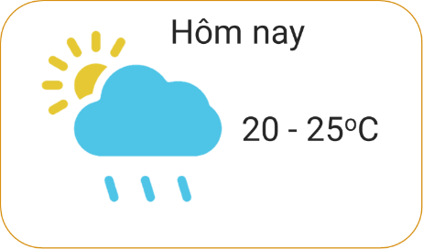
GIỚI THIỆU VỀ ĐỒ ÁN/
02
Đồ án phân tich và dự đoán thời tiết.

Slide 6

Lý do chọn đồ án
Tính cần thiết
- Là chủ để cần thiết, được mọi người đặt biệt quan tâm, được xem hàng ngày hàng giờ.
Tính cấp bách
- Dự đáo được thời tiết phụ phụ cho các công việc khác như trồng trọ, xây dựng , cảnh báo thiên ta.i
Khả năng mở rộng
- Là chủ để được quan tâm nhiều do đó tiềm năng phát triễn của đồ án này trong tương lai có khả năng là khá cao.

Slide 7

Công nghệ sử dụng
Ngôn ngữ: Python
Công cụ: Jupyter notebook
Mô hình: …

Slide 8

03 DATA COLLECTION/
Trang web crawl data( tại đây )
Dự định ban đầu crawl dựa vào html
Phát hiện web có sử dụng api để lấy dữ liệu
Cuối dùng crawl bằng api
Có sử dụng key để lấy

Slide 9
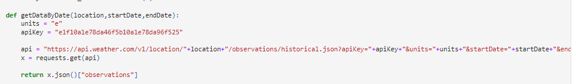
Mô tả về api
Request
Phương thức GET
Key: lấy ở trang web
Ngôn ngữ: English
Location: HCM city
Ngày lấy
Response
Dự liệu nằm trong object observations:
Trả về một ngày: gồm 48 object con nằm trong object observations. Nữa tiếng lấy một lần.
Trả về tất cả các dự liệu bao gồm những trường không dùng đến => tiền xử lý dữ liệu.

Slide 10
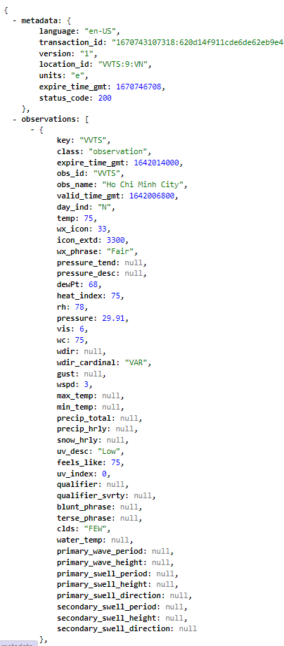
Một số trường dữ liệu quan trọng
temp: nhiệt độ
pressure_desc: áp suất
rh: độ ẩm
vis: sứcgió
wspd: tốc độ gió
precip_hrly: lượng mưa hàng giờ
primary_wave_period: thủy triều
uv_index: chỉ số uv

Slide 11
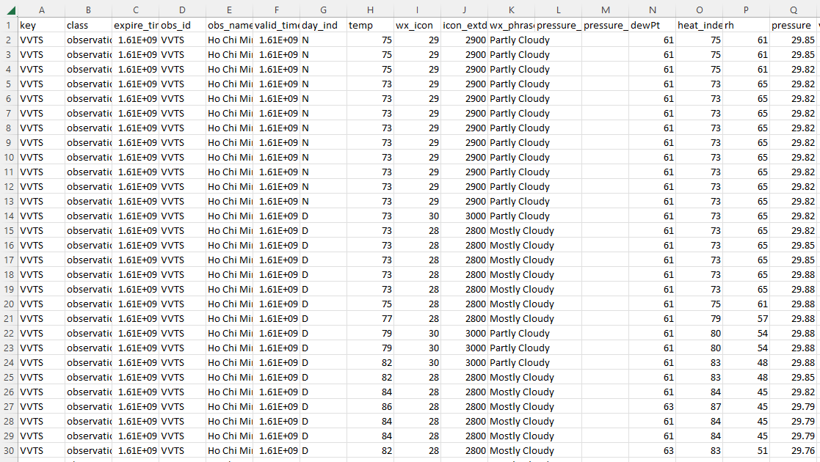
Dữ liệu sau khi được thu thập
Dữ liệu sau khi được thu thập được lưu vào file weather-2021.csv
Trong đo gồm dữ liệu thời tiết của năm 2021 qua tường ngày
Mỗi ngày khoảng 48 dòng,.
Có khoảng 17,500 dòng.
Mỗi dòng khoảng 45 thuộc tính

Slide 12

04 DATA EXPLORATION/
Tiền xử lý dữ liệu
Kháp phá gom nhóm dữ liệu
Xử lý nhiễu

Slide 13
Các câu hỏi đặt ra
Đọc dữ liệu, tính số dòng và số cột
Mỗi dòng có ý nghĩa gì? Có vấn đề các dòng có ý nghĩa khác nhau không?
Dữ liệu có các dòng bị lặp không?
Tỉ lệ giá trị thiếu của từng cột
Mỗi cột có ý nghĩa gì?
Mỗi cột hiện đang có kiểu dữ liệu gì? Có cột nào có kiểu dữ liệu chưa phù hợp để có thể xử lý tiếp hay không?
Với mỗi cột có kiểu dữ liệu số, các giá trị phân bố như thế nào?
Với mỗi cột có kiểu dữ liệu không phải dạng số, các giá trị được phân bố như thế nào?

Slide 14
Các câu hỏi đặt ra
Đọc dữ liệu, tính số dòng và số cột
Import các thư viện cần thiết → pandas, numpy, …
Đọc dữ liệu từ file sau khi cào về bằng pd.read_csv() và lưu vào biến df
Tính số dòng và số cột thông qua df.shape()
Mỗi dòng có ý nghĩa gì? Có vấn đề các dòng có ý nghĩa khác nhau không?
Mỗi dòng trong tập dữ liệu là thông tin và các chỉ số thời tiết của quận Tân Bình (TP.HCM) tại thời điểm nhất định (cập nhật 30 phút/lần)
Có vẻ không có vấn đề các dòng có ý nghĩa khác nhau, tức là không có dòng nào bị “lạc loài”

Slide 15
Các câu hỏi đặt ra
Dữ liệu có các dòng bị lặp không?
Sử dụng duplicated() và any() để kiểm tra xem có dòng nào bị lặp không. Kết quả sẽ trả về giá trị True nếu dữ liệu có dòng bị lặp, ngược lại trả về False → df.duplicated().any()
Tỉ lệ giá trị thiếu của từng cột
Sử dụng isnull() để biết được giá trị thiếu, sau đó dùng sum() để tính tổng số giá trị thiếu theo từng cột. Cuối cùng chia cho tổng số dòng của dữ liệu để tính tỉ lệ giá trị thiếu của từng cột và lưu vào biến missing_ratio
Loại bỏ một số cột không cần thiết. Có rất nhiều cột không có giá trị (tỉ lệ dữ liệu thiếu là 100%) → làm gọn → bỏ những cột không có ý nghĩa đó → lưu tên những cột vào list del_cols, sau đó dùng df.drop(del_cols, axis=1) để bỏ những cột đó đi

Slide 16
Các câu hỏi đặt ra
Mỗi cột có ý nghĩa gì?
Dựa vào thông tin mô tả ở Thu thập dữ liệu, ta chọn ra những cột liên quan và cần thiết
Thời điểm biểu diễn các chỉ số thời tiết → ‘valid_time_gmt’
Thông tin về chỉ số thời tiết → 'temp', 'wx_phrase', 'dewPt', 'heat_index', 'rh', 'pressure', 'vis', 'wspd', 'uv_desc', 'feels_like', 'uv_index'
Như vậy các cột bị loại bỏ bao gồm → 'key', 'class', 'expire_time_gmt', 'obs_id', 'obs_name', 'day_ind', 'wx_icon', 'icon_extd', 'wc', 'wdir', 'wdir_cardinal', 'clds'
Loại bỏ những cột không cần thiết . Lưu tên các cột cần bỏ vào list del_cols, sau đó df.drop(del_cols, axis=1)

Slide 17
Các câu hỏi đặt ra
Mỗi cột có ý nghĩa gì?
Để dễ dàng ghi nhớ ý nghĩa của từng cột, tiến hành đổi tên cột bằng rename()
'valid_time_gmt' → 'Time', temp' → 'Temperature', 'wx_phrase' → 'Condition', 'dewPt' → 'Dew Point', 'heat_index' → 'Heat Index', 'rh' → 'Humidity', 'pressure' → 'Pressure', 'vis' → 'Wind Force', 'wspd' → 'Wind Speed', 'uv_desc' → 'UV Description', 'feels_like' → 'Temperature Feels Like', 'uv_index' → 'UV Index'
Thống kê mô tả của từng cột: dùng describe() để tính thống kê mô tả của các cột numeric

Slide 18
Các câu hỏi đặt ra
Mỗi cột có kiểu dữ liệu gì? Có cột nào có kiểu dữ liệu chưa phù hợp để có thể xử lý tiếp hay không?
Sử dụng info() để kiểm tra thông tin của các cột
Nhận xét: Cột ‘Time’ nên là dữ liệu datetime, nhưng hiện tại có kiểu numeric → Đưa giá trị cột ‘Time’ về dạng datetime
Sử dụng datetime.fromtimestamp để đưa dữ liệu số về dạng datetime
Sử dụng apply() để áp dụng cho toàn bộ dữ liệu trong cột ‘Time’
Xem xét tập giá trị của các thuộc tính phân loại
Xem xét mỗi thuộc tính phân loại có bao nhiêu giá trị phân biệt bằng set()
Sau khi áp dụng cho 2 cột ‘UV Description’ và ‘Condition’, nhận thấy rằng:

Slide 19
Các câu hỏi đặt ra
Mỗi cột có kiểu dữ liệu gì? Có cột nào có kiểu dữ liệu chưa phù hợp để có thể xử lý tiếp hay không?
‘UV Description’: bình thường
Condition’: có nhiều loại điều kiện thời tiết (24 loại), nhưng xuất hiện nhiều loại có thể xếp chung vào 1 nhóm
Xem xét tập giá trị của các thuộc tính phân loại
Phân nhóm ‘Conditon’: phân chia các loại vào 6 nhóm: 'Cloudy', 'Fair', 'Fog / Haze', 'Rain', 'T-Storm', 'Thunder'

Slide 20
Các câu hỏi đặt ra
Với mỗi cột có kiểu dữ liệu số, các giá trị phân bố như thế nào?
Với các cột có kiểu dữ liệu số, ta sẽ tính:
Tỉ lệ % (từ 0 đến 100) các giá trị thiếu
Giá trị min
Giá trị lower quartile (phân vị 25)
Giá trị median (phân vị 50)
Giá trị upper quartile (phân vị 75)
Giá trị max
Lưu kết quả vào DataFrame num_col_info_df, trong đó:Xem xét tập giá trị của các thuộc tính phân loại
Tên của các cột là tên của các cột số trong df
Tên của các dòng là: missing_ratio, min, lower_quartile, median, upper_quartile, max

Slide 21
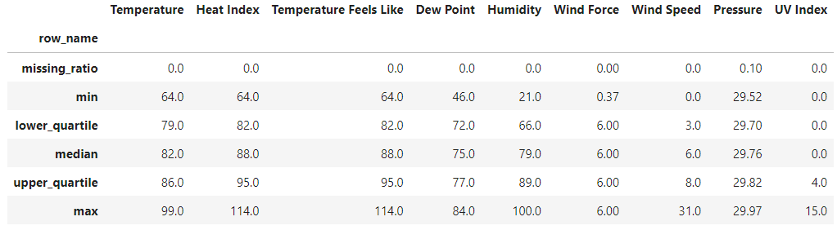
Các câu hỏi đặt ra
Với mỗi cột có kiểu dữ liệu số, các giá trị phân bố như thế nào?

Slide 22
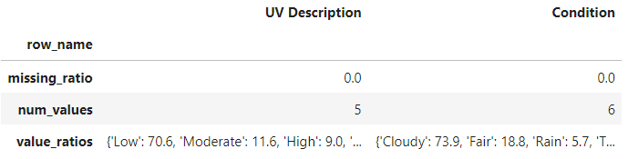
Các câu hỏi đặt ra
Với mỗi cột có kiểu dữ liệu không phải dạng số, các giá trị được phân bố như thế nào?
Thực hiện thống kê và lưu vào một dataframe với các dòng là đại diện cho các giá trị như sau:
Tỉ lệ % (từ 0 đến 100) các giá trị thiếu (missing_ratio).
Số lượng các giá trị khác nhau (không xét giá trị thiếu) (num_values).
Tỉ lệ % (từ 0 đến 100) của mỗi giá trị được sort theo tỉ lệ % giảm dần (không xét giá trị thiếu, tỉ lệ là tỉ lệ so với số lượng các giá trị không thiếu): dùng dictionary để lưu, key là giá trị, value là tỉ lệ % (value_ratios).

Slide 23

PROBLEM FRAMING/
05
- Đặt câu hỏi
- Trực quan hóa dữ liệu.

Slide 24
Câu hỏi 1
Mối tương quan giữa nhiệt độ và chỉ số UV là gì?

Slide 25
Lợi ích:
Giúp chúng ta nắm rõ được điều kiện thời tiết như thế nào trong năm để có thể có sự chuẩn bị trước cho thời tiết sắp tới. Đặc biệt là khách du lịch hoặc những người mới chuyển vào sinh sống ở đây.
Nguồn cảm hứng:
Nhóm tự suy nghĩ từ trong quá trình khám phá dữ liệu.

Slide 26
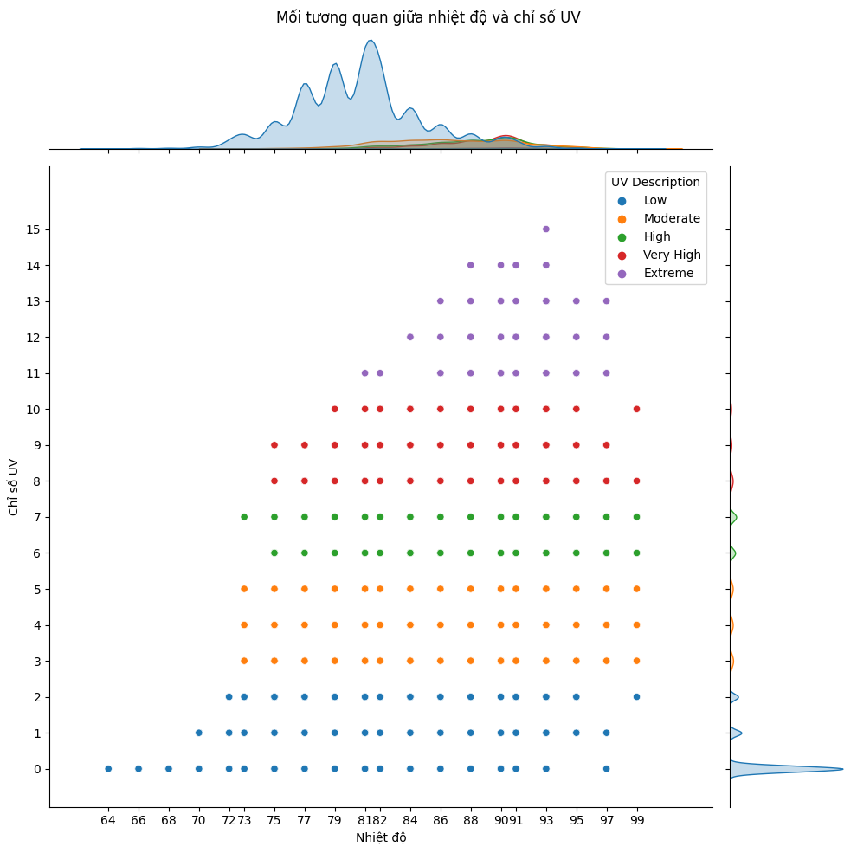
Trực quan hóa dữ liệu:

Slide 27
Nhận xét:
Mối tương quan chung giữa nhiệt độ và chỉ số UV là chỉ số UV càng tăng thì khoảng nhiệt độ càng thu hẹp và có xu hướng lệch về phía nhiệt độ cao.
Các mức độ UV:
- Thấp (Low):
+ Khoảng chỉ số UV từ 0 đến 2.
+ Khoảng nhiệt độ từ 64°F đến 99°F.
+ Chỉ số UV bằng 0 có khoảng nhiệt độ trải dài nhất và hơn hẳn các chỉ số còn lại.
- Vừa (Moderate), Cao (High):
+ Khoảng chỉ số UV lần lượt từ 3 đến 5 và từ 6 đến 7.
+ Khoảng nhiệt độ từ 73°F đến 99°F.
- Rất Cao (Very High):
+ Khoảng chỉ số UV lần lượt từ 8 đến 10.
+ Khoảng nhiệt độ từ 73°F đến 99°F.
- Cực Độ (Extreme):
+ Khoảng chỉ số UV lần lượt từ 11 đến 15.
+ Khoảng nhiệt độ từ 81°F đến 97°F và thu hẹp đáng kể theo chiều tăng chỉ số UV.

Slide 28
Câu hỏi 2
Nhiệt độ trung bình trong ngày theo từng tháng như thế nào?

Slide 29
Lợi ích:
Giúp ta biết được trung bình nhiệt độ theo giờ trong ngày theo từng tháng. Từ đó, đưa ra kết luận về khoảng thời gian nóng hay lạnh trong ngày theo từng tháng.
Nguồn cảm hứng:
Từ Lab 3 môn Nhập môn Khoa học dữ liệu.

Slide 30
Phân tích và trích xuất dữ liệu:
Tạo dataframe là một ma trận 24x12 chứa trung bình nhiệt độ theo giờ trong ngày theo từng tháng.
 | 1 | 2 | … | 12
0 | 77.145161 | 77.178571 | … | 77.866667
1 | 78.193548 | 77.928571 | … | 78.716667
… | … | … | … | …
23 | 76.100000 | 76.185185 | … | 76.883333

Slide 31
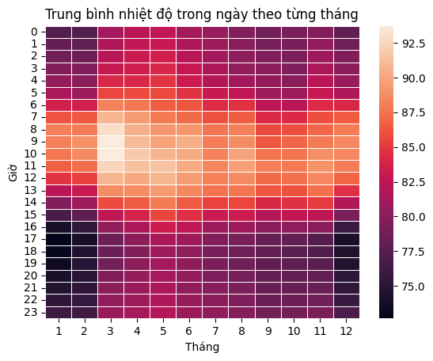
Trực quan hóa dữ liệu:

Slide 32
Nhận xét:
- Khoảng thời gian nóng trong ngày (trung bình từ 85°F) phình to từ tháng 3 đến tháng 8, cho thấy tại những tháng này thời gian nóng trong ngày là dài nhất. Đồng thời, cũng ở những tháng này, nhiệt độ trung bình trong ngày không dưới 80°F nên có thể kết luận đây là những tháng nóng trong năm.
- Khoảng thời gian nóng trong ngày co lại ở những tháng còn lại. Đặc biệt, các tháng 1, 2 và 12 có những thời điểm nhiệt độ trung bình trong ngày hạ xuống dưới 75°F, ta nhận định đây là những tháng lạnh trong năm.
- Nhiệt độ trung bình cao nhất năm rơi (trên 92,5°F) vào từ 9 đến 10 giờ ở tháng 3.
- Nhiệt độ trung bình thấp nhất năm rơi (dưới 75°F) vào từ 17 đến 19 giờ ở tháng 1.

Slide 33
Câu hỏi 3
Sự tương quan giữa nhiệt độ không khí, nhiệt độ điểm sương và độ ẩm?

Slide 34
Lợi ích:
Giúp ta biết được sự tương quan chung giữa 3 chỉ số thời tiết quan trọng: nhiệt độ không khí, nhiệt độ điểm sương và độ ẩm.
Nguồn cảm hứng:
Nhóm tự nghĩ ra khi khám phá dữ liệu.

Slide 35
Phân tích và trích xuất dữ liệu:
- Tính nhiệt độ trung bình mỗi tháng.
- Tính điểm sương trung bình mỗi tháng.
- Tính độ ẩm trung bình mỗi tháng.
Phương thức chung: Tính tổng giá trị của từng thuộc tính theo từng tháng rồi chia lại số lượng để lấy số trung bình.

Slide 36
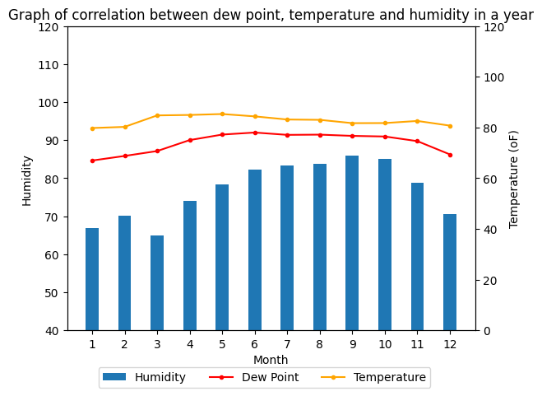
Trực quan hóa dữ liệu:

Slide 37
Nhận xét:
- Nhiệt độ phân bố tương đối đều giữa các tháng, độ chênh lệch giữa tháng có nhiệt độ
cao nhất và tháng có nhiệt độ thấp nhất là rất thấp.
- Độ ẩm trong không khí cao, hầu hết các tháng đều có độ ẩm trung bình trên 70% (trừ tháng 1 và tháng 3).
- Nhiệt độ điểm sương gần như là tỉ lệ thuận với nhiệt độ không khí. Khi độ ẩm càng cao thì nhiệt độ điểm sương càng gần với nhiệt độ không khí.

Slide 38
Câu hỏi 4
Các điều kiện thời tiết phân bố như thế nào trong năm?

Slide 39
Lợi ích:
Giúp chúng ta nắm rõ được điều kiện thời tiết như thế nào trong năm để có thể có sự chuẩn bị trước cho thời tiết sắp tới. Đặc biệt là khách du lịch hoặc những người mới chuyển vào sinh sống ở đây.
Nguồn cảm hứng:
Trải nghiệm của bản thân trong năm đầu tiên vào học và sinh sống ở TPHCM.

Slide 40
Phân tích và trích xuất dữ liệu:
- Gom nhóm các điều kiện thời tiết theo từng tháng.
- Lưu giá trị vào một dictionary với key là các điều kiện thời tiết, value là 1 dictionary khác
với key là các tháng trong năm và value là số giờ xuất hiện điều kiện thời tiết đó trong tháng.

Slide 41
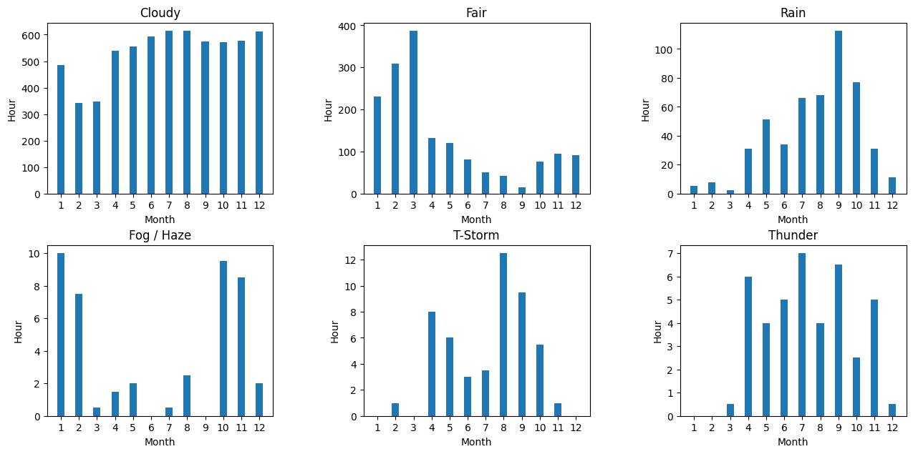
Trực quan hóa dữ liệu

Slide 42
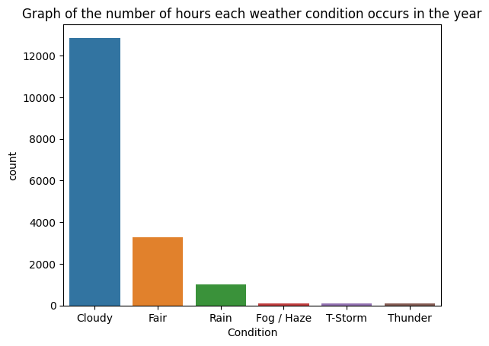
Trực quan hóa dữ liệu

Slide 43
Nhận xét:
Tổng quát:
- Điều kiện thời tiết Cloudy (có mấy), Fair (đẹp) và Rain (mưa) chiếm phần lớn trong năm,
đặc biệt là Cloudy với hơn 12000h.
- Các kiểu thời tiết: Fog/Haze (sương mù), T-Storm (giông), và Thunder (sấm sét) xuất hiện ít
trong năm với tháng cao nhất chỉ khoảng 13h/tháng.

Slide 44
Nhận xét:
Cụ thể:
- Cloudy:
Xuất hiện rất thường xuyên trong năm (trên 300h mỗi tháng), chỉ có tháng 1, 2 và 3 là dưới 500h mỗi tháng, còn lại đều trên 500h.
- Fair:
+ Xuất hiện nhiều vào các tháng đầu năm (tháng 1,2,3) với hơn 200h mỗi tháng, cao điểm nhất là tháng 3 với gần 400h.
+ Các tháng còn lại trong năm thời gian xuất hiện ít, dưới 150h/tháng, chạm đáy là tháng 9 (vì lúc này là đỉnh điểm của mùa mưa).
- Rain:
- Mưa ít ở các tháng đầu năm và cuối năm (tháng 1,2,3,11,12) với thời gian mưa chỉ dưới 20h/tháng.
- Mưa nhiều bắt đầu từ tháng 7 đến tháng 10 → mùa mưa bắt đầu, đỉnh điểm là tháng 9 với gần 120h mưa.

Slide 45
Nhận xét:
Cụ thể:
- Fog / Haze:
+ Sương mù nhiều vào các tháng đầu và cuối năm (tháng 1,2,10,11) với thời gian trên 6h/tháng.
+ Sương mù xảy ra ít vào các tháng giữa năm (từ tháng 3 đến tháng 9).
- T-Storm:
+ Mưa giông xảy ra nhiều từ tháng 4 đến tháng 10, nhiều nhất vào tháng 8 và tháng 9,
đặc biệt là tháng 8.
→ Nguyên nhân: lúc đó là thời gian bước vào mùa mưa cho nên giông xuất hiện nhiều.
- Thunder:
+ Sấm sét phân bố khá đều ở các tháng giữa và cuối năm (từ tháng 1 đến tháng 11).
→ Nguyên nhân: Thông thường sấm sét thường đi kèm với mưa giông.
+ Xuất hiện ít vào 3 tháng đầu năm (tháng 1,2,3) và tháng 12.
→ Nguyên nhân: vào 3 tháng đầu năm là mùa xuân, thời tiết đẹp nên ít xảy ra sấm sét. Tháng 12 ít sấm sét vì lúc đó đã bắt đầu kết thúc mùa mưa chuyển sang mùa nắng.

Slide 46
Câu hỏi 5
Điều thời tiết nhiều mây (Cloudy)
phân bố như thế nào trong khoảng thời gian từ 6h đến 18h các ngày trong tuần?

Slide 47
Lợi ích:
Giúp chúng ta biết được những khoảng thời gian có thời tiết thuận lợi cho các hoạt động sinh hoạt ngoài trời trong mỗi ngày của cả tuần.
Nguồn cảm hứng:
Mong muốn không bị thời tiết làm ảnh hưởng đến buổi đi chơi với bạn bè.

Slide 48
Phân tích và trích xuất dữ liệu:
Tạo dataframe là một ma trận 12x7 biểu diễn số lần thời tiết là nhiều mây trong khoảng thời gian từ 6h đến 18h theo từng ngày.
 | 6 | 7 | … | 17
Monday | 70 | 65 | … | 68
Tuesday | 76 | 63 | … | 66
… | … | … | … | …
Sunday | 70 | 64 | … | 75

Slide 49
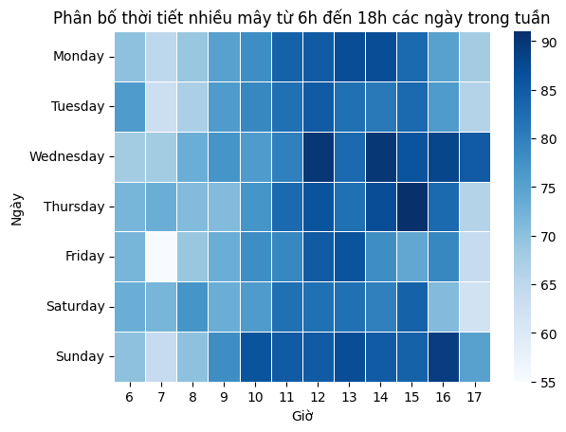
Trực quan hóa dữ liệu

Slide 50
Nhận xét:
- Thời tiết có nhiều mây hơn từ 9h mỗi ngày và thích hợp để bắt đầu một buổi đi chơi.
- Thứ ba và thứ bảy ít xuất hiện thời tiết nhiều mây hơn.
- Thứ tư, thứ năm và chủ nhật có tần suất xuất hiện thời tiết nhiều mây cao, đặc biệt trong khoảng thời gian từ 14h đến 17 giờ.
- Thứ hai, thứ tư, thứ năm và chủ nhật có khoảng thời gian liên tục thời tiết nhiều mây dài, kéo dài từ 11h đến 16 giờ.
- Kết luận: Thời gian phù hợp cho các hoạt động ngoài trời là buổi trưa chiều (11h đến 17h) các ngày thứ hai, thứ tư, thứ năm và chủ nhật.

Slide 51
Câu hỏi 6
Những thời điểm nào chỉ số UV vượt ngưỡng cho phép?

Slide 52
Lợi ích:
Giúp ta biết được những khoảng thời gian có chỉ số UV cao, gây nguy hiểm với da người từ đó tránh tiếp xúc trực tiếp với ánh nắng.
Nguồn cảm hứng:
Mong muốn thời tiết không ảnh hưởng đến làn da cũng như sức khỏe chúng ta.

Slide 53
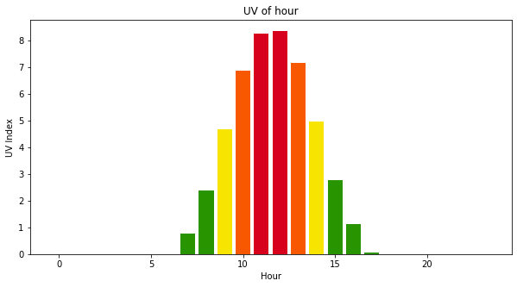
Trực quan hóa dữ liệu

Slide 54
Nhận xét:
- Thời tiết trở nên khắc nghiệt hơn trong lúc từ 9 đến 14 giờ.
- Vào khoảng 9 và 14 giờ chỉ số UV nằm ở mức nguy cơ gây hại trung bình.
- Vào khoảng 10 và 13 giờ chỉ số UV nằm ở mức nguy cơ gây hại cao.
- Vào khoảng 11 và 12 giờ chỉ số UV nằm ở mức nguy cơ gây hại nằm ở mức rất cao, gây hại đến cơ thể.
- Kết luận: Không nên ra ngoài vào khoảng thời gian 11h - 13h nếu thật sự không cần thiết vì tia UV lúc này có nguy cơ gây hại rất cao, vào khoảng 10h và 14h nếu cần ra ngoài thì phải có che chắn để đảm bảo an toàn cho cơ thể mình.

Slide 55

DATA MODELING/
06
- Lựa chọn hình mô hình
- Huấn luyện và đánh giá.

Slide 56
Bài toán đặt ra
Dự đoán điều kiện thời tiết là nhiều mây hay không?

Slide 57
Lựa chọn thuật toán máy học
Thuật toán phân lớp (Classification Algorithm)
Phân lớp (classification) là một tiến trình xử lý nhằm xếp các mẫu dữ liệu hay các đối tượng vào một trong các lớp đã được định nghĩa trước. Các mẫu dữ liệu hay các đối tượng được xếp về các lớp dựa vào giá trị của các thuộc tính (attributes) của mẫu dữ liệu hay đối tượng đó. Sau khi đã xếp tất cả các đối tượng đã biết trước vào các lớp tương ứng, lúc này mỗi lớp được đặc trưng bởi tập các thuộc tính của các đối tượng chứa trong lớp đó.
Về bài toán "Dự đoán điều kiện thời tiết là nhiều mây hay không?", ở đây ta có 2 loại dữ liệu "có mây" và "không mây". Vì thế chọn Classification Algorithm là phù hợp nhất.

Slide 58
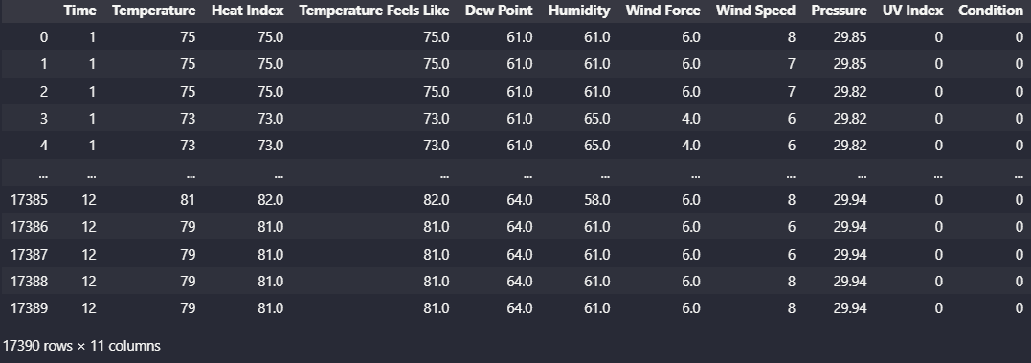
Tiền xử lý dữ liệu đầu vào mô hình
Tiến hành thay đổi tập giá trị ở cột `Condition` thành ‘Cloudy’ và ‘Not Cloudy’.
Ở cột `Time` ta chỉ lấy tháng.
`UV Description` và `UV Index` có mức độ tương quan nhất định, chỉ số UV có thể biểu thị cho mức độ UV nên việc có cột `UV Description` trong quá trình này là không cần thiết.
Cột `Condition` là dạng categorical nên trước khi đưa vào mô hình, ta phải đưa về dạng numerical.

Slide 59

Huấn luyện và đánh giá mô hình
Tách tập dữ liệu thành feature và label.
Tách tập dữ liệu thành tập huấn luyện (training set) và tập kiểm tra (test set).
Sau khi đã tách tập dữ liệu thành tập huấn luyện và tập kiểm tra, ta sẵn sàng tiến hành huấn luyện và đánh giá mô hình với hai mô hình phổ biến cho các phân lớp, đó chính là KNN và Naive Bayes.

Slide 60
KNN Classification
Khi training, thuật toán này không học một điều gì từ dữ liệu training (đây cũng là lý do thuật toán này được xếp vào loại lazy learning), mọi tính toán được thực hiện khi nó cần dự đoán kết quả của dữ liệu mới. K-nearest neighbor có thể áp dụng được vào cả hai loại của bài toán Supervised learning là Classification và Regression. KNN còn được gọi là một thuật toán Instance-based hay Memory-based learning.
Kiểm tra độ chính xác của mô hình khi huấn luyện với các giá trị khác nhau của super-parameter `n_neighbors` và sau đó chọn giá trị tốt nhất từ chúng.

Slide 61
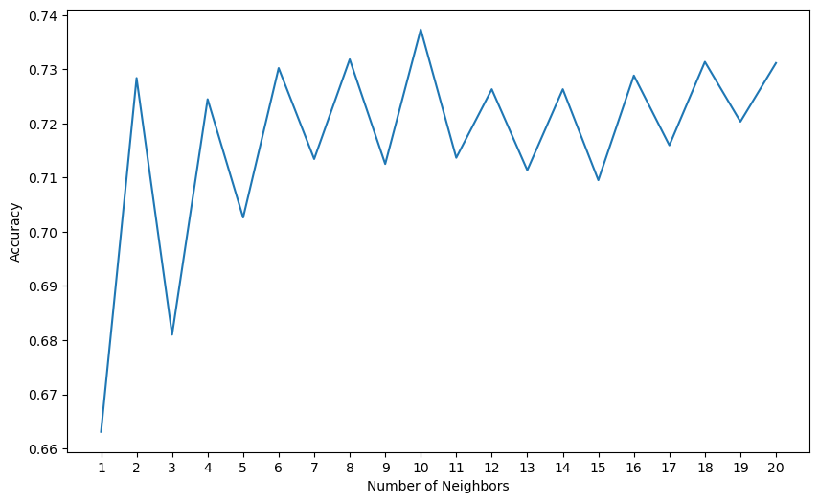
Huấn luyện mô hình
Biểu đồ cho ta thấy độ chính xác cao nhất với giá trị của 'k' là 10

Slide 62
Cross-validation
Cross validation là một kỹ thuật lấy mẫu để đánh giá mô hình học máy trong trường hợp dữ liệu không được dồi dào cho lắm.
Kỹ thuật này thường bao gồm các bước như sau:
1. Xáo trộn dataset một cách ngẫu nhiên.
2. Chia dataset thành k nhóm.
3. Với mỗi nhóm:
- Sử dụng nhóm hiện tại để đánh giá hiệu quả mô hình.
- Các nhóm còn lại được sử dụng để huấn luyện mô hình.
- Huấn luyện mô hình
4. Đánh giá và sau đó hủy mô hình:
- Tổng hợp hiệu quả của mô hình dựa từ các số liệu đánh giá.

Slide 63


Xác thực siêu tham số của mô hình và báo cáo quá trình tinh chỉnh
- Tiến hành tinh chỉnh siêu tham số n_neighbors của mô hình KNN.
- Khớp mô hình trên tập huấn luyện rồi tìm `best_score_` và lấy siêu tham số (`best_params_`) với `best_score_`.
- Kết quả knn_cv.best_score_:
- Kết quả knn_cv.best_params_:
- Khớp mô hình sau khi đã tìm được siêu tham số tốt nhất và tiến hành dự đoán.

Slide 64

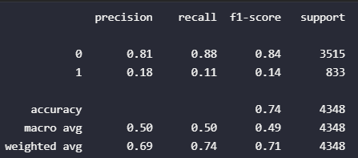
Đánh giá mô hình
Từ Confusion Matrix trên trái, ta có:
- TP = 3503
- FP = 12
- TN = 73
- FN = 760
Classification Report:
Độ chính xác của mô hình:

Slide 65
Naive Bayes Classification
Naive Bayes là một thuật toán học có giám sát, dựa trên định lý Bayes và được sử dụng để giải các bài toán phân loại.
Nó chủ yếu được sử dụng trong phân loại văn bản bao gồm tập dữ liệu huấn luyện chiều cao.
Naive Bayes Classifier là một trong những thuật toán phân lớp đơn giản và hiệu quả nhất giúp xây dựng các mô hình máy học nhanh có thể đưa ra dự đoán nhanh.
Nó là một bộ phân loại xác suất, có nghĩa là nó dự đoán trên cơ sở xác suất của một đối tượng.
Một số ví dụ phổ biến về thuật toán Naive Bayes là lọc thư rác, phân tích tình cảm và phân loại bài viết.

Slide 66
Naive Bayes Classification
`GaussianNB()` không cần tham số nên ta tiến hành huấn luyện mô hình mà không cần kiểm tra độ chính xác đối với từng `n_neighbors` khác nhau như ở mô hình KNN.
Giá trị độ chính xác:

Slide 67


Xác thực siêu tham số của mô hình và báo cáo quá trình tinh chỉnh
- Ta tiến hành xác thực kỹ lưỡng siêu tham số của mô hình cũng bằng kỹ thuật cross-validation.
- Khớp mô hình trên tập huấn luyện rồi tìm `best_score_` và lấy siêu tham số (`best_params_`) với `best_score_`.
- Giá trị gs_NB.best_params_:
- Giá trị gs_NB.best_score_:

Slide 68
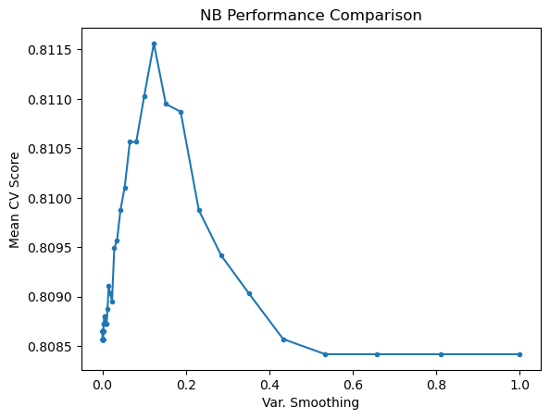

Xác thực siêu tham số của mô hình và báo cáo quá trình tinh chỉnh
Độ chính xác của mô hình :

Slide 69
So sánh kết quả mô hình học máy
 | KNN | Naive Bayes
Ưu điểm | Hoạt động tốt trong các trường hợp dữ liệu độc lập có điều kiện hoặc có zero probability problem. Không yêu cầu quá trình training. | Hoạt động tốt với các bộ dữ liệu lớn, nhiều đặc trưng. Không bị ảnh hưởng bởi curse of dimensionality.
Khuyết điểm | Hoạt động không tốt nếu bộ dữ liệu lớn, nhiều đặc trưng hoặc bị ảnh hưởng bởi curse of dimensionality. | Chỉ hoạt động nếu decision boundary là tuyến tính, elliptic hoặc parabolic. Cần quá trình training.

Slide 70
So sánh kết quả mô hình học máy
 | KNN | Naive Bayes
Độ chính xác
Lý do | Bộ dữ liệu lớn và có nhiều đặc trưng.

Slide 71


06 THE END/

